Slide 1
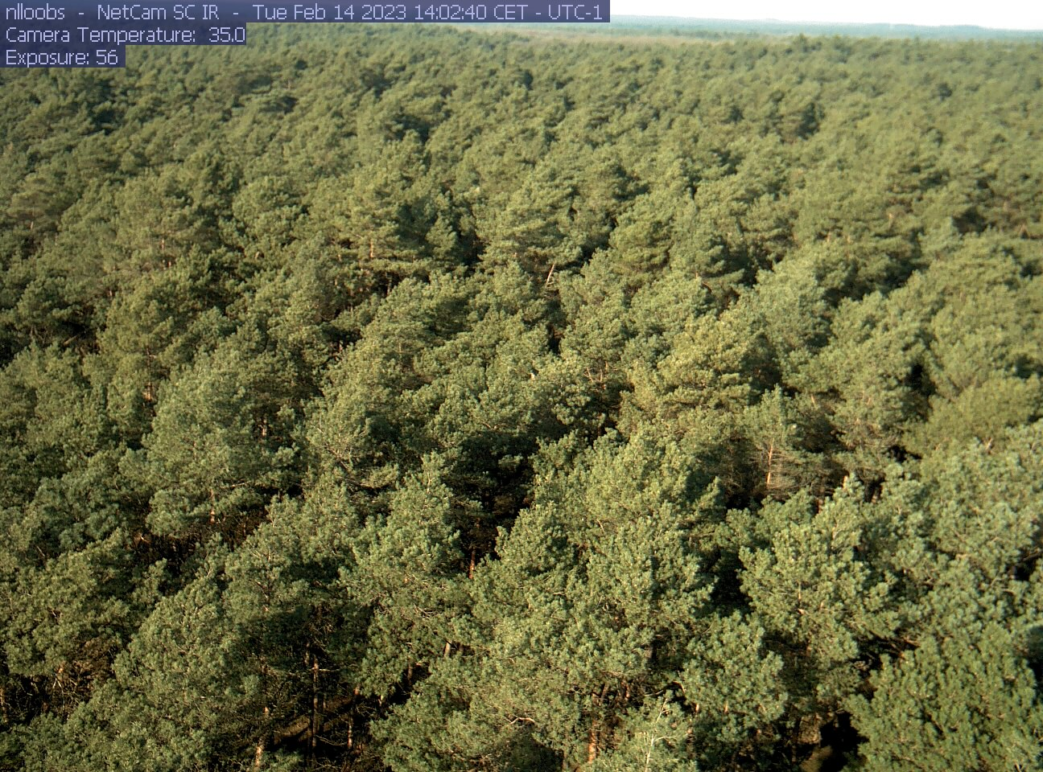
EN_1000
EN_2002
EN_2003
EN_2002
EN_2000
EN_2001

